Slide 1
4 Dynamika HB NMFy 160
FyM – Obdržálek – 2018-05-11

Slide 2
4.1 Předmět
Stav soustavy
poloha r(t)
rychlost v(t)
Pohyb
změna r(t) s časem (obvykle: pohyb = rychlost)
Kinematika
popisuje pohyb
Dynamika
zkoumá příčiny pohybu

Slide 3
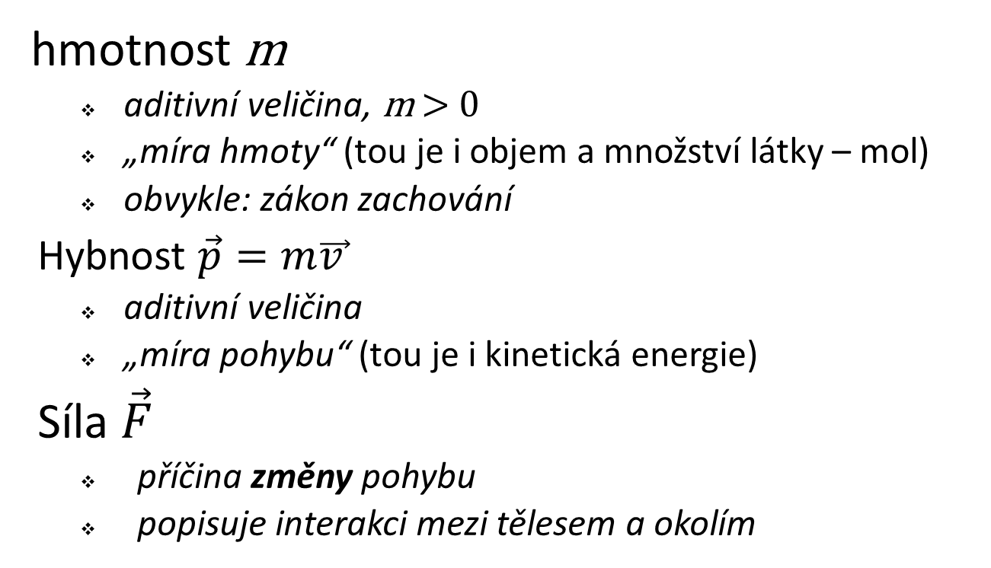
4.2 Základní veličiny dynamiky
hmotnost m
aditivní veličina, m > 0
„míra hmoty“ (tou je i objem a množství látky – mol)
obvykle: zákon zachování
Hybnost $\vec{p}=m\vec{v }$
$\text{aditivn}\text{í }\text{veli}\text{č}\text{ina}$
„míra pohybu“ (tou je i kinetická energie)
Síla $\vec{F}$
příčina změny pohybu
popisuje interakci mezi tělesem a okolím

Slide 4
4.2.1 Různé klasifikace sil
podle původu (typ interakce)
gravitační, tíhová, elmg, třecí, kontaktní
skutečná (interakce) vs. kinematická (popis v NIS)
kinematická: setrvačná, odstředivá, Coriolisova,…
podle geometrie úlohy
normálová, tečná; k pohybu, ploše
podle způsobu přenosu
objemová (gravitace)
plošná (vztlak)
homogenní vs. nehomogenní pole
homogenní pole = konstantní pole
nehomogenní pole: slapy (rozdíl od střední hodnoty)

Slide 5
4.3 Silový diagram
Jednak obrázek, jednak silový diagram
rozlišit působiště sil
vždy do působiště síly
zjednodušený nákres

Slide 6
4.4 Newtonovy pohybové zákony
Rámec: prostor a čas
absolutní prostor; $\vec{r}$
absolutní čas; $t$
nověji: vztažná soustava
inerciální vztažná soustava: taková, kde
každý VHB se pohybuje bez zrychlení
„Nultý NZ“ (korolár):
Síla se chová jako vektor
Výslednice ${\vec{F}}_{Σ}$ působících sil

Slide 7
4.4.4 1NZ – zákon setrvačnosti
klasická formulace:
Těleso setrvává ve stavu klidu nebo pohybu rovnoměrného přímočarého, dokud není donuceno působením vnějších sil svůj stav měnit
moderní formulace:
Existuje inerciální systém
„těleso“ – míní se ale HB (neuvažujeme rotaci)

Slide 8
2NZ – zákon síly
Časová změna hybnosti je rovna výslednici sil
$$\frac{d\vec{p}}{dt}={\vec{F}}_{Σ}$$
v klas. mechanice: m = konst, tedy
$$m\frac{d^{2}\vec{x}}{dt}=m\ddot{\vec{x}}={m\vec{a}=\vec{F}}_{Σ}$$

Slide 9
3NZ - zákon akce a reakce
Působí-li T₁ na T₂ silou F₁₂ , pak i T₂ působí na T₁ takovou silou F₂₁ , že
$F12 = − F21$
současně vznikají, trvají i zanikají
nejde o příčinu a důsledek z filosofie
působí na různé předměty
(proto nemá smyslu sčítat – kromě vnitřních sil v tuhém tělese)

Slide 10
4.5 Princip relativity
Galileo: Mechanické jevy probíhají stejně ve všech inerciálních soustavách
2NZ je invariantní vůči rovnoměrné translaci
$x^{′}=x−Vt$ $$t^{′}=t$$
Einstein: (Prostoročas je takový, že: )
Všechny jevy probíhají stejně ve všech inerciálních soustavách

Slide 11
4.6 Další mechanické veličiny
Silové pole $\vec{F}(\vec{r})$
hustota síly$\vec{f}(\vec{r})$ … $d\vec{F}=\vec{f}\text{d}V$
intenzita $\vec{I}=\vec{F}/q$
moment síly $\vec{M}=\vec{r}×\vec{F}$
moment hybnosti $\vec{b}=\vec{r}×\vec{p}$
obecně: moment vektoru $\vec{G}$je definován jako $\vec{r}×\vec{G}$

Slide 12
(4.6) Další veličiny
Časová změna momentu hybnosti je rovna výsednici momentů působících sil
$$\frac{d\vec{b}}{dt}={\vec{M}}_{Σ}$$
Důkaz:
$\frac{d\vec{b}}{dt}=$ $\dot{\vec{b}}=\dot{\vec{r}}×\vec{p}+\vec{r}×\dot{\vec{p}}$ $=\vec{v}×m\vec{v}+\vec{r}×\dot{\vec{p}}+\vec{r}×\dot{\vec{p}}$
Impulz síly $\vec{J}=\int_{t_{0}}^{t}{\vec{F}}\text{d}t$
způsobí přírůstek hybnosti

Slide 13
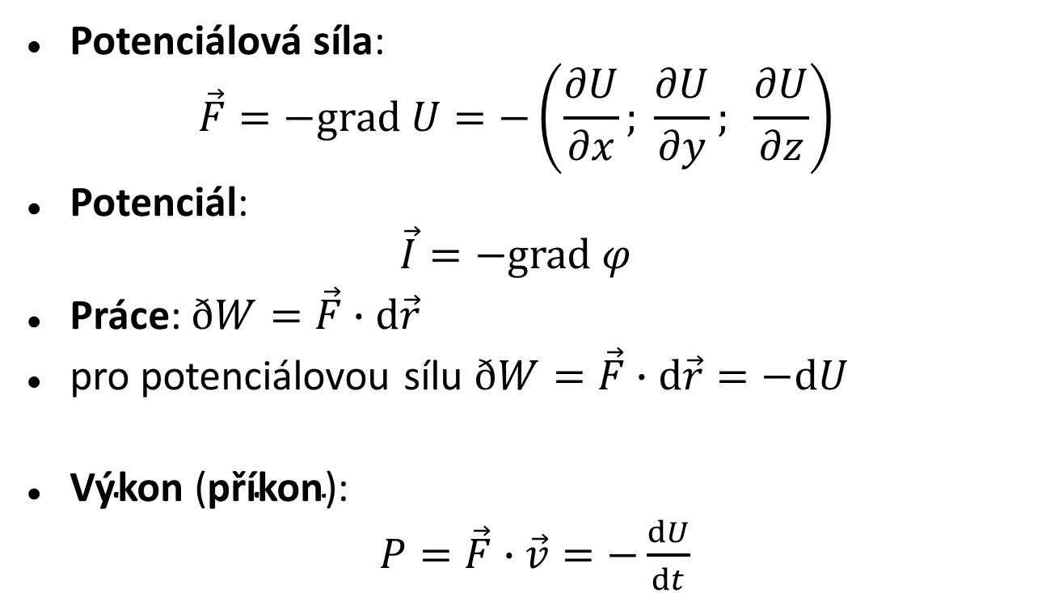
4.7 Práce, energie
Potenciálová síla:
$$\vec{F}=−\text{grad} U=−\left(\frac{∂U}{∂x}; \frac{∂U}{∂y}; \frac{∂U}{∂z}\right)$$
$\text{Potenci}\text{á}\text{l}\text{:}$
$$\vec{I}=−\text{grad} φ$$
$\text{P}\text{r}\text{á}\text{ce}\text{:}$ $ðW=\vec{F}∙d\vec{r}$
pro potenciálovou sílu $ðW=\vec{F}∙d\vec{r}=−dU$
$\text{V}\text{ý}\text{kon}\text{ (}\text{p}\text{ří}\text{kon}\text{):}$
$P=\vec{F}∙\vec{v}=−\frac{dU}{dt}$

Slide 14

4.7.1 Zákon zachování mechanické energie
$\vec{F}=m\dot{\vec{v}}$
$−\sum_{i}{\frac{∂U}{∂x_{i}}}\frac{dx_{i}}{dt}=−\frac{dU}{dt}$ $=\frac{d}{dt}\frac{1}{2}mv^{2}$
$$−\left(\frac{dE_{p}}{dt}\right)=\frac{dE_{k}}{dt}$$
$E=E_{k}+E_{p}=$ konst.

Slide 15
4.7.1 Konzervativní síla
Platí pro ni zákon zachování energie
Obecnější než potenciálová: lze přičíst cokoli kolmé ke dráze (k rychlosti $\vec{v}$).
$\vec{F_{L}}=q\vec{v}×\vec{B}$ Lorentzova síla v mg. poli

Slide 16
4.8 Tření
Klasifikace:
smykové tření (pevné těleso na podložce)
valivý odpor: kutálení po podložce
odpor prostředí (pevné těleso v tekutině)
vnitřní tření (mezi vrstvami tekutiny)
Rozlišujme:
tření za pohybu (kinematické)
tření v klidu (statické)

